Slide 1

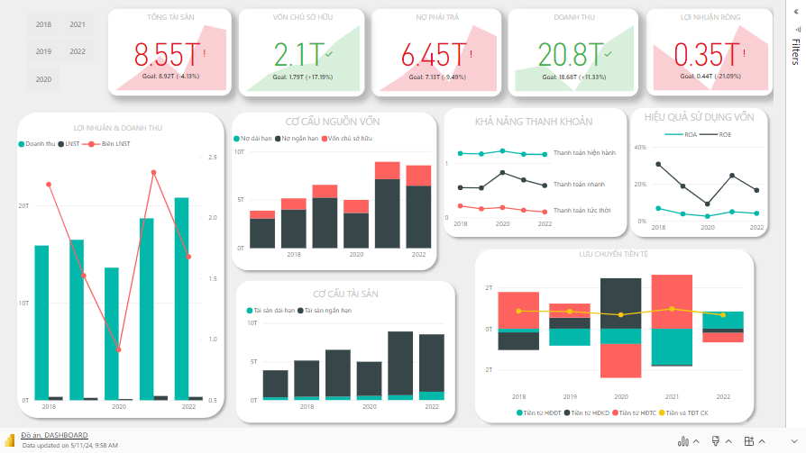
Microsoft Power BI

Slide 2
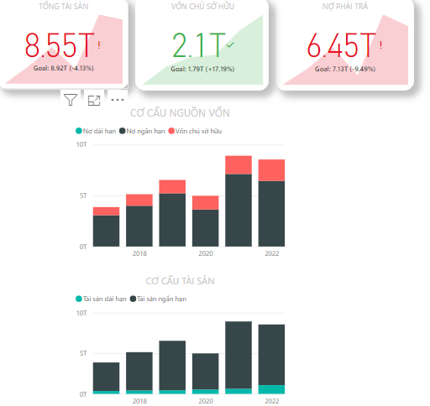
CƠ CẤU TÀI SẢN VÀ NGUỒN VỐN
Với đặc thù là doanh nghiệp bán lẻ, cơ cấu tài sản của FRT phần lớn nằm ở tài sản ngắn hạn với tỷ trọng lên đến 89% TTS, còn lại là tài sản dài hạn
Doanh nghiệp phụ thuộc lớn vào nợ, bởi nợ phải trả luôn chiếm tỷ trọng rất cao trong tổng nguồn vốn. Trong nợ phải trả, chiếm toàn bộ 100% là nợ ngắn hạn, công ty hiện không có nợ dài hạn.

Slide 3
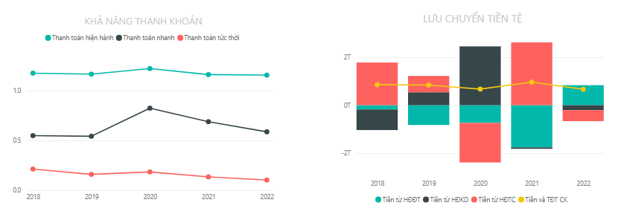
Các tỷ số thanh khoản quan trọng của FPT Retail đều có xu hướng suy giảm nghiêm trọng qua các năm => khả năng thanh toán nợ ngắn hạn của công ty đang gặp nhiều thách thức và khó khăn
Khả năng tạo ra dòng tiền từ hoạt động kinh doanh chính đang suy yếu dần. Trong khi đó vẫn đang trong giai đoạn đầu tư, mở rộng hoạt động nên vẫn phải tiếp tục chi tiêu lớn cho đầu tư
KHẢ NĂNG THANH KHOẢN VÀ DÒNG TIỀN

Slide 4
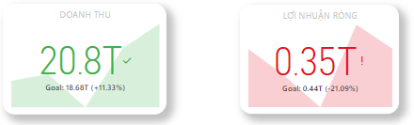
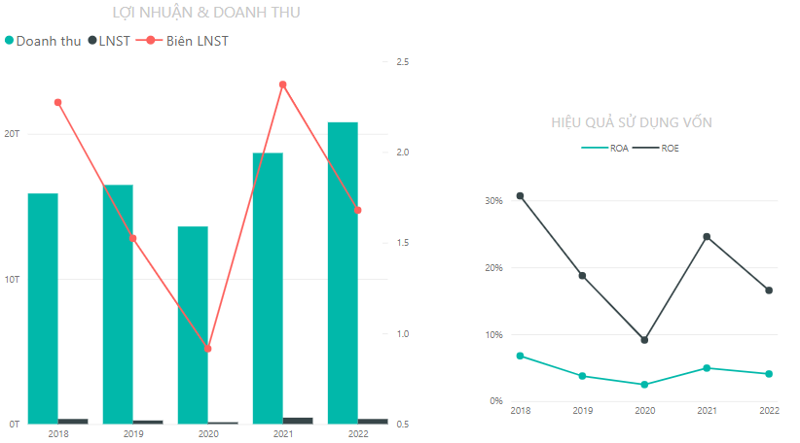
KHẢ NĂNG SINH LỜI
Doanh thu có đà tăng trưởng ấn tượng qua các năm, tuy nhiên sự sụt giảm mạnh biên LNST là một tín hiệu đáng báo động về khả năng sinh lời thực sự
Tỉ lệ ROE và ROA đều giảm sút và có khoảng cách tương đối lớn

Slide 5
KẾT LUẬN
Doanh nghiệp đang tăng trưởng và có lãi, nhưng khả năng sinh lời trên vốn chủ sở hữu đang giảm dần và công tác quản trị chi phí hoạt động cần được cải thiện. Lợi nhuận ròng giảm là dấu hiệu cho thấy doanh nghiệp đang gặp khó khăn trong việc quản lý chi phí và tối ưu hóa biên lợi nhuận gộp.
FPT Retail cần có các biện pháp cải thiện hiệu quả hoạt động, tối ưu hóa chi phí và nâng cao khả năng sinh lời. Ngoài ra, vì sử dụng đòn bẩy tài chính tương đối cao nên cần có những biện pháp cơ cấu lại nguồn vốn.

